Slide 1


بسم‌الله الرحمن الرحيم
کارگاه آموزشی جستجوی اختراعات با تاکید بر حوزه سلامت
ارائه : مهندس ميترا امين‌لو
30 دی 1397
دانشگاه علوم پزشکی ایران

Slide 2

فرآیند ثبت اختراع، سیستم ملی وفراملی
شرایط ثبت اختراع و نحوه ارزیابی
جستجو و انواع آن
ادعاهای دارویی
اختراعات در حوزه زیستی و سلامت
جستجوی اختراعات در پایگاه داده ها
استراتژی های جستجو

Slide 3
نظام ثبت اختراع
متقاضی
نظام ثبت اختراع
درخواست پتنت
اعطای گواهی پتنت
انتشار
جامعه

Slide 4
فرآیند ثبت اختراع
ارزیابی و جستجو
مخترع
ارزیابی
بازنگری
کارگزار پتنت
جستجوی دانش پیشین
تهیه پیش نویس
فایلینگ
(درخواست)
اداره اختراع
تاریخ فایل (درخواست)

Slide 5
فرآیند ثبت اختراع
مخترع
ارزیابی و پاسخ
ارزیابی و پاسخ
کارگزار پتنت
اداره اختراع
جستجو
بررسی ماهوی
تاریخ فایلینگ
(درخواست)
اعطای پتنت

Slide 6
فاز PCT
فاز منطقه ای / ملی
انتشار
تبدیل به PCT اگر ملی فایل شده
USA
فایل ملی یا PCT
GB
Europe (EP)
DE
Japan
FR
درخواست حق تقدم
S. Korea
1
12
18
30
48 – 60
84 - 240
زمان (ماه)

Slide 7
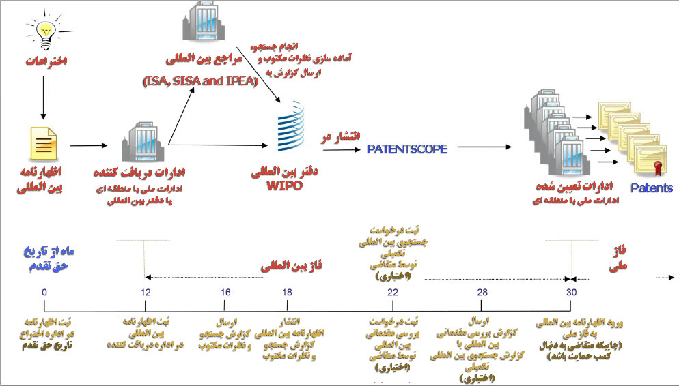

Slide 8
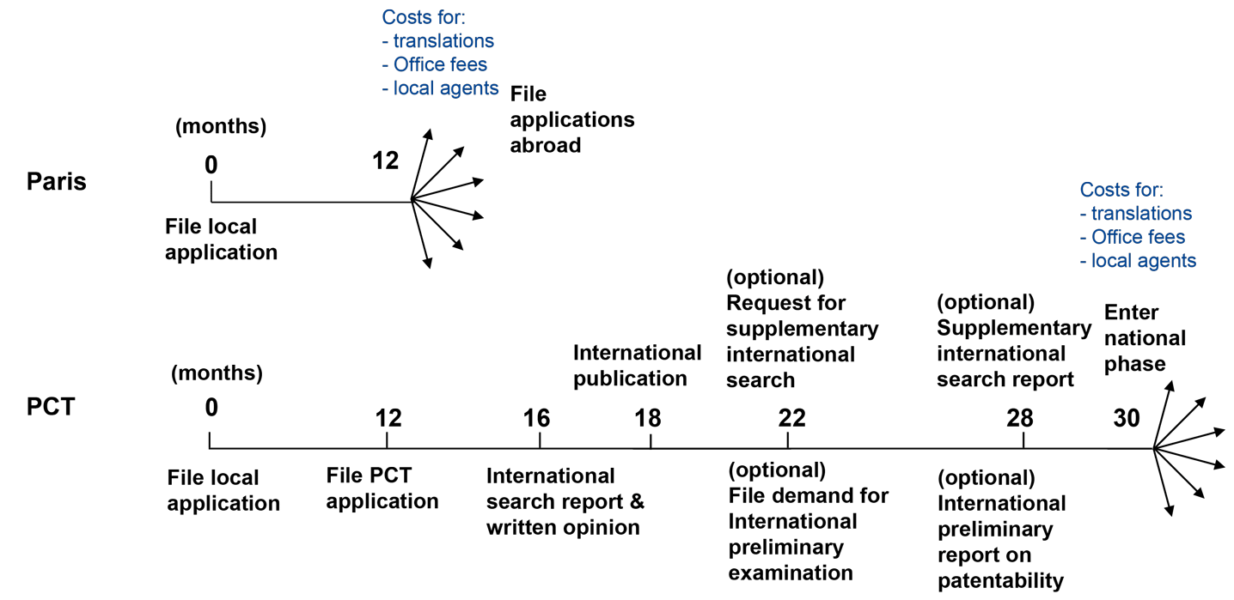
PCT در مقایسه با Paris Convention
http://www.wipo.int/pct/en/faqs/faqs.html
http://www.wipo.int/treaties/en/ip/paris/summary_paris.html

Slide 9
شرايط اصلي پتنت شدن يك اختراع (patentability)
جديد بودن (Novelty)
قابلیت كاربرد صنعتي (Industrial Applicability)
گام ابتكاري (Inventive Step)
  بدون سابقه در دانش و زمينه فني قبلي (Not in Prior Art or State of Art)
  نسبي (Relative)
    محلي (Local)
    مطلق (Absolute)
    مخلوط (Mixed)
  Systems
    اولويت با تشكيل پرونده (First to File)
    اولويت با اختراع (First to Invent)
    اولويت با انتشار (First to Publish)
      Grace Period
  ارتقاء قابل توجه
  غير بديهي
  مزيت قابل توجه
  حل مشكل
  راه حلي ساده
گام ابتکاری (غیر بدیهی بودن):Inventive Step (Non-Obviousness) not obvious to a person skilled in the art
  قابليت استفاده عملي و توليد در صنعت
    اگر اختراع يك فرآورده يا بخشي از آن است، بايد ساخت آن در صنعت ميسر باشد.
    اگر اختراع يك فرآيند يا بخشي از آن است، بايد انجام آن و استفاده از آن در عمل ميسر باشد.
    توجيه اقتصادي جزء شرايط اختراع نيست، تنها پياده سازي در صنعت كافيست.

Slide 10
ديگر شرايط لازم براي پتنت شدن اختراع
(Further Patentability Condition)
افشاء كافي (Sufficiency of Disclosure)
  حق امتياز در قبال افشاي جزئيات
  پياده‌سازي توسط شخص ماهر ( Skill in Art)
  حداقل يك مثال عملي (Embodiment)
شفافيت (Clarity)
واحد بودن (Unity)

Slide 11

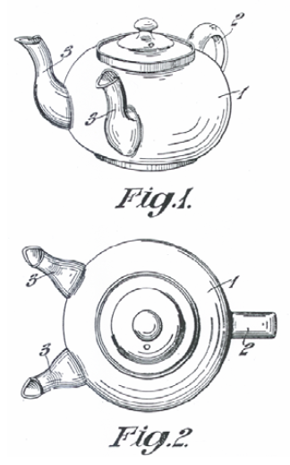
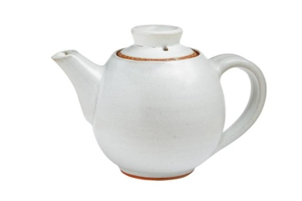
یک اختراع کی جدید است؟
اختراع خود را تا زمان فایلینگ محرمانه نگه دارید
زمانیکه در دانش پیشین نباشد
دانش پیشین=
هر آنچه قبل از فایلینگ در حیطه دانش عمومی و قابل دسترس باشد
درخواست پتنت
تاریخ فایلینگ
دانش پیشین ( State of Art)
سال
2012
2013
2014
2015
2016
2017
2018
12
Notes:
11
For a European patent to be granted by the EPO, the invention must be new at the date of filing of the patent application.
“New" means that the invention does not form part of the state of the art.
The state of the art comprises everything made available to the public by means of a written or oral description, by use, or in any other way, before the date of filing of the European patent application.
It is vital that you keep your invention confidential until you have filed your application.

Slide 12






بایدها و نبایدهای حفاظت از اختراع
نبایدها :
قبل از فایلینگ مقاله، خبر، ارائه شفاهی، پوستر، خلاصه مقاله، سخنرانی یا پست وبلاگی منتشر نکنید
هیچ محصولی که حاوی اختراع شما هست را قبل از فایلینگ نفروشید
بایدها :
زمان افشا برای کسی قرارداد محرمانگی امضا نمائید ( NDA)
به دنبال مشاوره های تخصصی از همان ابتدای کار باشید
قبل از هر کس دیگری فایل کنید.
NDA
Notes:
12
If you disclose your invention before the filing date you risk invalidating your patent application.
Remember the social contract? If you have already revealed your invention to the public, you will have nothing to "trade", so you won't get a patent, even if it was you who made the invention public!
Under the EPC, the first to file the patent application will be entitled to the grant of a patent on a particular invention.
If you disclose your invention before filing, it will no longer be considered "new“, regardless of the form the disclosure took, including written form (even in a publication that no-one might have read), oral disclosure (such as in a presentation or lecture), actual use or sale, and regardless of the place. In other words, all material made available to the public anywhere in the world forms part of the state of the art.
So the key message is keep it confidential! Do not disclose your invention to anyone, not even orally, until you have filed your patent application.
If you need to talk to potential customers or investors before you file, make sure you sign a non-disclosure agreement with them first.
Once you have filed your application, you are free to present, publish or sell your invention as you wish.
12

Slide 13
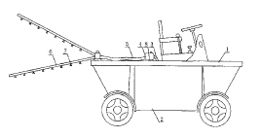
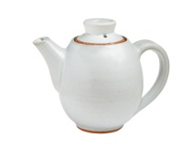
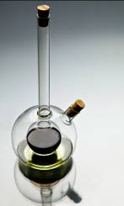

ارزیابی جدید بودن
Claim: A pouring vessel comprising
(a) a compartment for liquids (1),
(b) a handle (2),
(c) a lid, and
(d) two spouts (5) extending from the compartment (1),
(e) whereby the tops of the two spouts are arranged at the same height.
Stage 1: Prior art
The prior art search revealed the following documents:
Document D1:
A teapot with
one spout.
Document D2:
High efficiency distributor for fertilizer. Each rod has several nozzles for spraying liquid.
Document D3:
A filter handle with two spouts to be used with a coffee-maker.
Document D4:
An oil and vinegar bottle which reveals a second bottle inside. The two spouts are cleverly arranged to ensure the second bottle never drips while the first one is in use.
15
Notes:
13
13
The claim describes the technical features of the invention.
In order to be able to decide whether an invention is new, the patent examiner responsible for examining the application first has to define the prior art. To do this, he has to perform a search into the prior art, which will usually involve consulting databases containing patent documents and scientific journals, as well as searching the internet and other media.
In the example shown here, the search revealed four documents. The patent examiner compared the claim with each document in turn and checked whether the invention differs from it. None of the documents discloses all the features of the claim, so the invention as expressed in the claim is new.

Slide 14

یک اختراع کی ابتکاری است؟
زمانیکه برای فردی دارای مهارت عادی در آن فن با توجه به مستندات موجود بدیهی نباشد
فرد دارای مهارت عادی چه کسی است ؟
  فردی با مهارتی در همان حوزه فنی
  دارای دسترسی به دانش پیشین
  آگاه به دانش فنی عمومی
  توانمند در فعالیت های روتین فنی و ارزیابی اختراع
  این فرد همه چیز را می داند اما تصوری ندارد
14
Notes:
At the EPO, inventive step is assessed using the problem-solution approach.
This approach assesses in an objective manner whether the solution proposed to the problem presented in the patent application is obvious or not to the person skilled in the art.
The person skilled in the art is a legal fiction. He or she is considered to be a practitioner with a general technical knowledge in the relevant field, with access to the entire state of the art and capable of performing routine work and experimentation.
He does not, however, have any inventive skills.

Slide 15
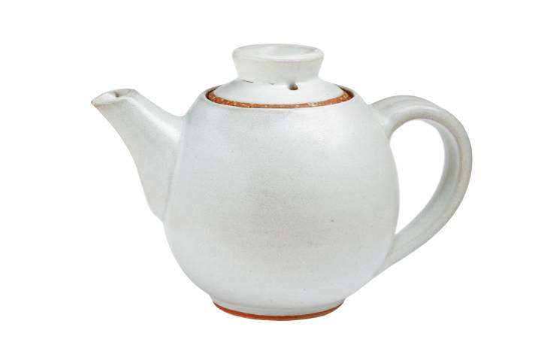
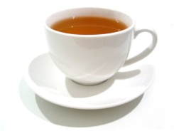
ارزیابی گام ابتکاری
Determine the closest prior art and common features:
(a) a compartment for liquids
(b) a handle
(c) a lid
(d) one spout
Differences over D1:
- two spouts instead of one
- particular arrangement of the spouts
Drawback of prior art:
  - time-consuming
Advantage/effect of the invention:
- the time needed to fill multiple cups is reduced
Objective problem to solve:
  - how to modify the teapot of D1
  to reduce the time needed to fill multiple cups
Stage 1
Stage 2: Problem
15
Notes:
15
To ensure an objective assessment of inventive step, the EPO, for example, uses a structured problem-solution approach which lessens the risk of hindsight.
The questions asked during this analysis can be grouped into three stages.
In stage 1, the examiner considers the differences between the claim and each document. He then chooses the document which comes closest to the invention. This is normally the document which has the most features in common with the invention. In our example, this is document D1 and we have identified the features that the claim has in common with it.
In stage 2, the examiner notes down differences between the claim and this document. He thinks of advantages based these differences. In this case it is the reduction in the time needed to fill several cups thanks to the second spout.
The next question is whether the skilled person would have overcome the drawback of document D1 in the same manner as the inventor did. To answer this question, the examiner formulates a so-called objective problem, which is usually how to achieve the same effect as the invention. In this case the question would be "How can we modify the teapot of D1 in order to reduce the time needed to fill multiple cups?“ We will look at the answer to this question on the next slide.

Slide 16



ارزیابی گام ابتکاری
Stage 3: Solution
آیا با توجه به دانش پیشین ادعا بدیهی است؟
+
D2
?
D1
D4
D3
مسئله هدف برای فرد دارای مهارت در فن:
چگونه قوری شکل D1 را تغیر دهیم و بهینه کنیم تا زمان پر کردن دو فنجان کاهش یابد
16
Notes:
16
16
In stage 3, the examiner is looking for an answer to the question: How would the skilled person modify the teapot of D1 in order to reduce the filling time for multiple cups?
[Click 1]
The skilled person realistically only has access to the prior art in the technical field of the invention, which in this case is the field of kitchen utensils for food processing, in particular beverages. To come to a fair judgement, the skilled person should look at documents from this field only. The fertiliser distributor in D2 does not belong to this field, so should not be considered any further
Next, the examiner checks if the other documents - D3 and D4 - are concerned with filling several cups simultaneously and whether they offer the same advantage as the invention. D4 does not disclose the same effect, as it only uses one spout at a time, and not two together. Thus, D4 teaches away from the invention and must be discarded.
D3 discloses an espresso maker with a filter handle that allows two cups to be filled concurrently. This looks promising.
[Click 2]
The examiner then comes to the final step in his assessment, which is to make a careful judgement as to whether the invention is obvious when looking at the two documents.
[Click 3]
To do this he must ask the following hypothetical questions:
- If the skilled person looked at D1 in combination with D3, would he find a solution for the problem of reducing the filling time?
- What teaching would he take from D3?
For the sake of this example, the examiner may make the following considerations with regard to D3.
Firstly, the outlet in D3 does not reduce the time needed to fill two cups since the flow rate of the espresso maker remains the same. In fact, the opposite is true: it takes twice as long to fill two cups. Looked at another way, in the same amount of time, the two cups would only get half full.
Secondly, even if the skilled person applied the principle of the outlet with the two pipes in D3 to the known teapot in D1, he would not arrive at the claimed invention. In D3, the outlet is Y-shaped and consists of one pipe extending into two pipes, whereas the invention makes use of two separate spouts.
The examiner may therefore arrive at the conclusion that the claim is inventive, since the two documents in combination would not arrive at the claimed invention. A patent could thus be granted on the basis of this claim.

Slide 17
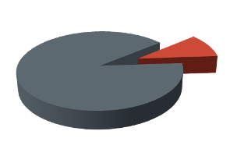
راه حل ها را در مستندات پتنت می توانید بیابید
در پتنت ها
رقبا فعالیت های تحقیق و توسعه خود را کجا منتشر می کنند؟
جاهای دیگر
تقریبا 80% اطلاعاتی که در متون پتنت یافت می شود در هیچ کجای دیگری بااین جزئیات منتشر نشده است.
شما راهکارهای زیادی را اینجا مجانی خواهید یافت!
90%
اطلاعات در حیطه دانش عمومی
10%
حفاظت شده
  دلایل:
  درخواست رد یا رها شده است و پتنت بی اعتبار شده است.
  هزینه نگهداری سالانه پرداخت نشده باشد
  اختراعات از بین رفته اند
17
Notes:
17
In some technical fields approximately 80% of the information that can be found in patents is not available anywhere else in comparable detail. Patents focus on how to make things work, while scientific articles focus on the scientific contribution.
Also, your competitors will "announce" their new products in patents if they want to have patent protection!
There are a number of reasons why most patent documents describe inventions that are free to use. Firstly, the application may have been rejected or withdrawn or the patent invalidated. Secondly, payment of the renewal fees may have been discontinued if the owner saw no further value in the patent. And finally, the patent may have lapsed.
"Old" solutions are not necessarily "outdated". Just think, for example, of antibiotics, superconductors or the internet, which was invented back in 1973.

Slide 18
اهمیت جستجو پتنت
آگاهی از فعالیت و تحقیقات مبتکرانه دیگران در زمینه مورد نظر
اجتناب از دوباره کاری در موضوع ثبت شده
کشف ایده های جدید
استخراج وآنالیز گرایشات جدید در حوزه های تخصصی ؛ مثلا در حوزه سلامت یا محیط زیست یا داروهای نوترکیب و...
تایید یا رد کردن قابلیت ثبت یک موضوع ( Patenenability)
اجتناب از نقض پتنت دیگران

Slide 19
انواع جستجوی پتنت
می خواهیم یک اختراع ثبت کنیم لذا نیازمند جستجوی پیشینه هستیم (Prior Art Search)
می خواهیم یک محصول تولید کنیم. لذا نیازمند جستجو برای عدم نقض پتنتی هستیم (Freedom to Operate)
می خواهیم روی یک پروژه تحقیقاتی کار کنیم. لذا نیازمند جستجو برای اطمینان از نوآوری هستیم (Novelty Search)
می خواهیم روند تکنولوژی را در یک حوزه بشناسیم برای پیش بینی آینده تکنولوژی و روند یابی (Technology Trend Search)
می خواهیم در یک حوزه فناورانه سرمایه گذاری کنیم. (خرید یا مذاکرات تکنولوژی، سبد تکنولوژی) (Patent Life Search)

Slide 20
نحوه جستجوی پتنت
جستجو بر اساس اطلاعات قانونی ( شماره درخواست یا پتنت، تاریخ ها، نام مخترع یا مالک، عنوان،...)
جستجو بر اساس اطلاعات فنی ( حوزه اختراع، ادعا ها، کلمات کلیدی متن و توصیف ...)
جستجو براساس طبقه بندی ( طبقه بندی های بین المللی، منطقه ای و ملی – یافتن پتنت های مرتبط از طقه بندی یک پتنت در دسترس)

Slide 21
روند کلی جستجوی پتنت
تعیین هدف جستجو؛ نتیجه جستجو برای ما چه چیزی را مشخص خواهد کرد ؟
جمع آوری اطلاعات ضروری
تعیین وانتخاب داده پایگاه های مناسب
تعیین استراتژی جستجو
انجام جستجو
ارزیابی نتایج حاصل از جستجو
تفسیر نتایج و در صورت لزوم بهبود استراتژی جستجو
تکرار جستجو با استراتژی جدید
آنالیز نتایج
گزارش و ارائه نتایج بدست آمده

Slide 22
آغاز بررسی یک اختراع
 |  |  | عنوان اختراع :
نام متقاضی |  |  | نام جستجوگر
یادداشت | ویژگی D | ویژگی C | ویژگی B | ویژگی A | شماره اختراع

Slide 23
بررسی یک اختراع
 |  | عنوان اختراع :
نام متقاضی |  | نام جستجوگر
تاریخ |  | پایگاه داده
یادداشت | نتیجه | عبارت جستجو | ردیف

Slide 24
بررسی یک اختراع
نام متقاضی: | عنوان اختراع:
تاریخ | نام جستجوگر:
 | هدف جستجو
 | عبارات کلیدی جستجو
 | طبقه بندی ها و گروهها
 | عنوان پایگا داده ها
 | توضیحات

Slide 25
بررسی ادعاهای یک اختراع
ردیف | شماره ادعای مرتبط | نوآوری | گام ابتکاری | کاربرد صنعتی | کفایت افشا | شفافیت ادعا
1 |  | ☐ | ☒☐ | ☐ | ☐ | ☐
2 |  | ☐ | ☐ | ☐ | ☐ | ☐
3 |  | ☐ | ☐ | ☐ | ☐ | ☐
4 |  | ☐ | ☐ | ☐ | ☐ | ☐
5 |  | ☐ | ☐ | ☐ | ☐ | ☐
6 |  | ☐ | ☐ | ☐ | ☐ | ☐
7 |  | ☐ | ☐ | ☐ | ☐ | ☐
8 |  | ☐ | ☐ | ☐ | ☐ | ☐

Slide 26
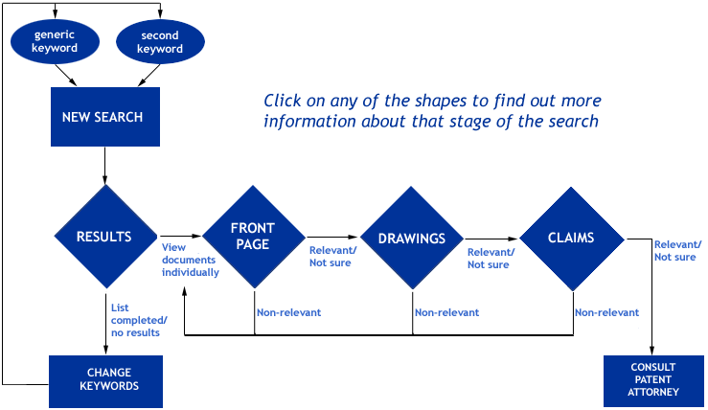
فرآيند جستجوي پتنت

Slide 27
نحوه دستيابي به اطلاعات پتنت
بانك‌هاي اطلاعاتي اينترنتي مجاني
USPTO : www.uspto.gov
WIPO (PATENTSCOPE® search service) : https://patentscope.wipo.int/search/en/search.jsf
EPO (esp@cenet) http://ep.espacenet.com/
Free patent online : www.freepatentsonline.com/
LENS.ORG : www.lens.org/lens/new-search?type=PATENT
JPO IPDL http://www.ipdl.inpit.go.jp/
Google patents https://patents.google.com/
National data bases http://www.wipo.int/patentscope/en/national_databases.html

Slide 28
پایگاه داده های جستجوی پتنت؛
Commercial patent databases
بانك‌هاي اطلاعاتي اينترنتي پولي
  www.qpat.com
Dialog http://www.dialog.com/
PatBase http://minesoft.com/patbase.asp
Questal http://www.questel.orbit.com/
STN http://www.cas.org/support/stngen/index.html
Thomson Innovation www.thomsoninnovation.com
Total Patent http://lexisnexis.com/ip/totalpatent/
WIPS http://wipsglobal.com

Slide 29
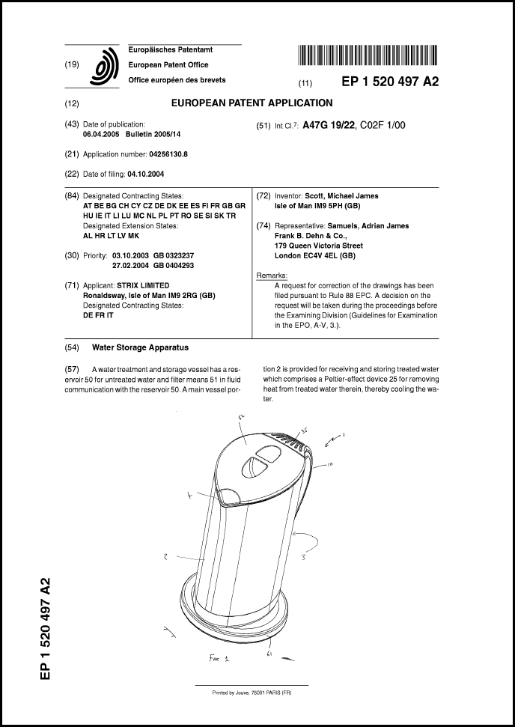


یک پتنت چه شکلی است؟
ادعانامه)
شماره اظهارنامه
تاریخ انتشار
طبقه بندی فنی
تاریخ تسلیم اظهارنامه
مخترع
متقاضی
توصیف
خلاصه
نقشه فنی
Notes:
29
Patent applications can be filed by the inventor or the inventor's employer.
Inventions are usually the property of the company that employs the inventor. This is also the case for university researchers in many countries.
A European patent application contains a full and detailed description of the invention so that others can understand and replicate it, one or more claims which define the technical features of the invention for which protection is sought - this is called the "scope of protection“ - and optional drawings which help with understanding and interpreting the claims and description.
The cover sheet contains bibliographic information about the applicant and the inventor.
It also contains an abstract, one of the drawings, and details of the technical class.
The abstract and the technical class are useful when it comes to searching for patents.

Slide 30
اطلاعات قانوني پتنت
اداره صادر كننده پتنت
نام و آدرس مخترع
نام و آدرس مالك اختراع (شخص/ شركت) (Assignee or Applicant)
تاريخ تشكيل پرونده و تاريخ انتشار
كشور‌هاي تحت پوشش حفاظت
ادعا‌ها

Slide 31
اطلاعات فني پتنت
خلاصه
طبقه بندي بين‌المللي پتنت (IPC or ECLA)
شرح پتنت، شامل؛ پيشينه و طرح كار‌هاي قبلي، مزاياي اختراع نسبت به اختراعات قبلي، شرح كامل اختراع
نقشه‌ها و مثال‌ها (هر كجا كه لازم باشد)

Slide 32
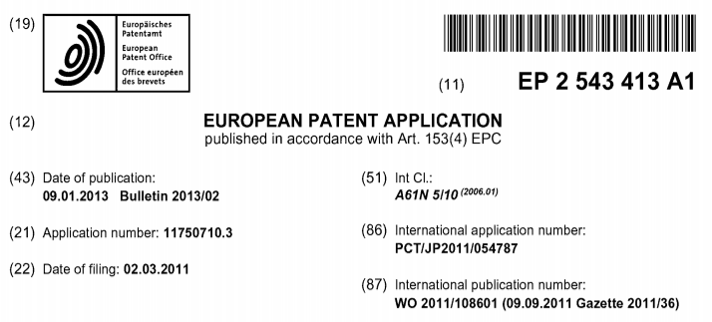
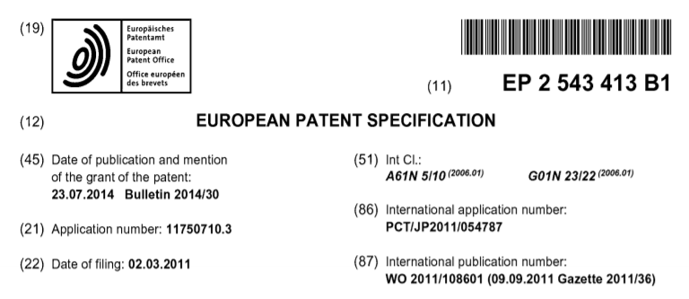
درخواست پتنت در مقابل پتنت
درخواست پتنت :
زمانی که مستندات در اداره اختراع تسلیم (تحویل) می گردد
  پتنت :
  زمانی که مستندات توسط اداره اختراع تائید و پتنت اعطا می گردد.
    چگونه می توان بین این دو تمایز قائل شد :
  درخواست ثبت = A
  پتنت = B

Slide 33
پایگاه داده های
جستجوی اختراعات

Slide 34
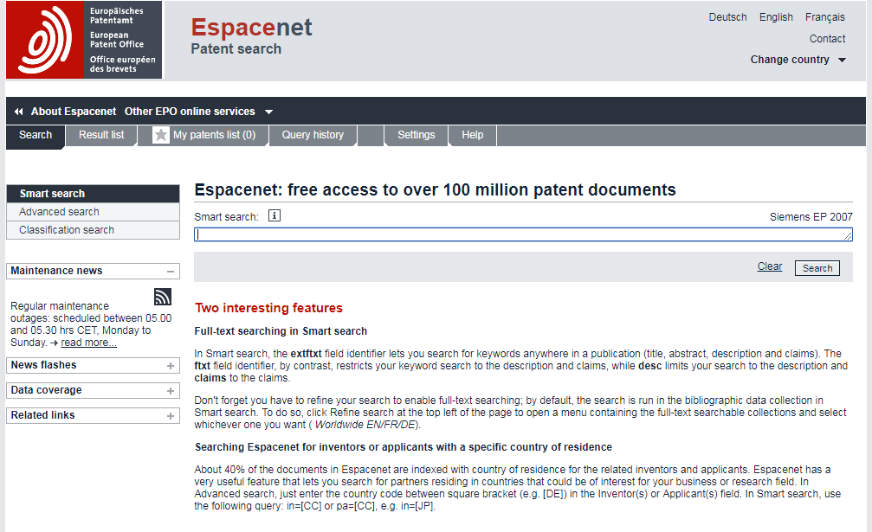
Espacenet search service coverage:
All EP applications from 1978
Titles (EN and original) : from 1978
Abstracts (EN and original) : from 1978
Int. Cl. : from 1978
EP Cl. (ECLA) : from 1978
Full-text : from 1978

Slide 35
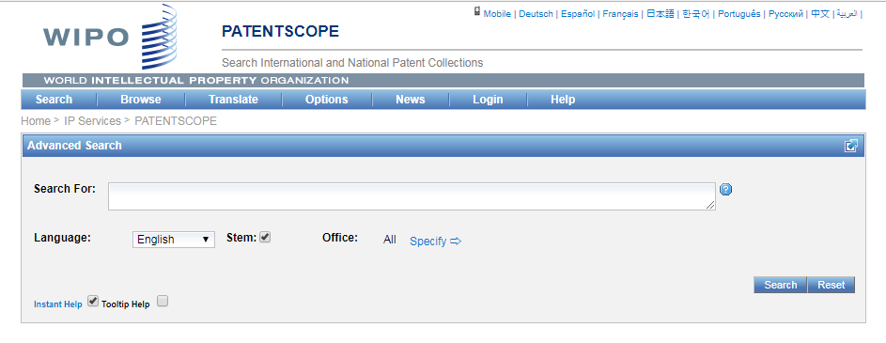
PATENTSCOPE® search service : Coverage
All PCT applications from 1978
Titles (EN and FR) : from 1978
Abstracts (EN and FR) : from 1978
Int. Cl. : from 1978
Full-text : from 1978

Slide 36
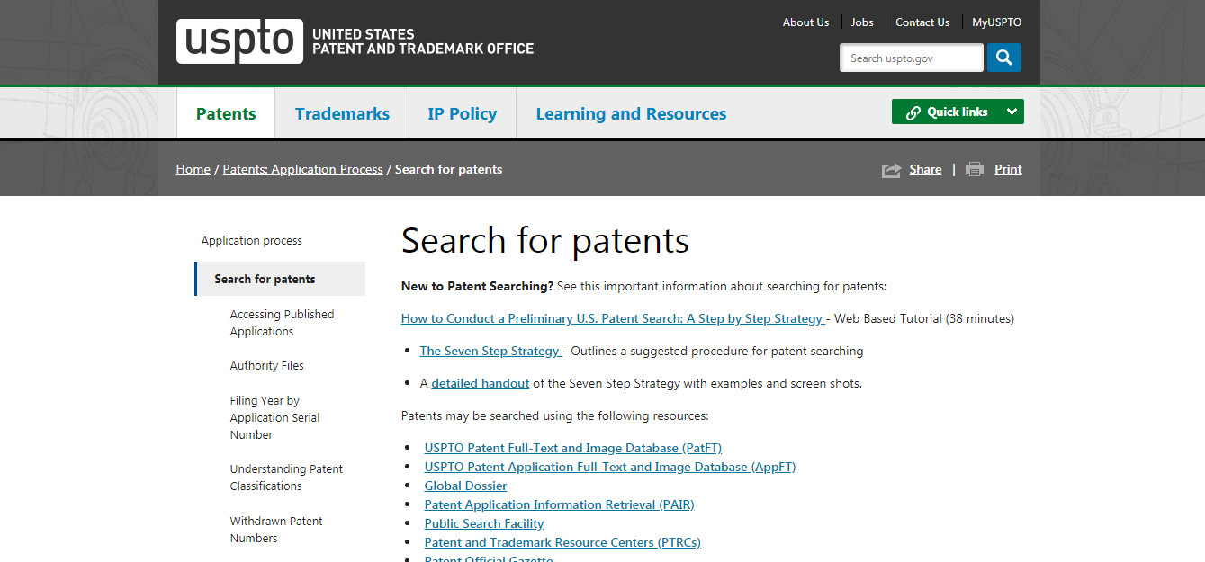
USPTO PatFT/AppFT : Coverage
Granted US patents from 1790 (PatFT)
Published US applications from 2001 (AppFT)
Titles (EN) : from 1976
Abstracts (EN) : from 1976
Int. Cl. : from 1976
US Cl. : from 1790
Full-text : from 1976

Slide 37
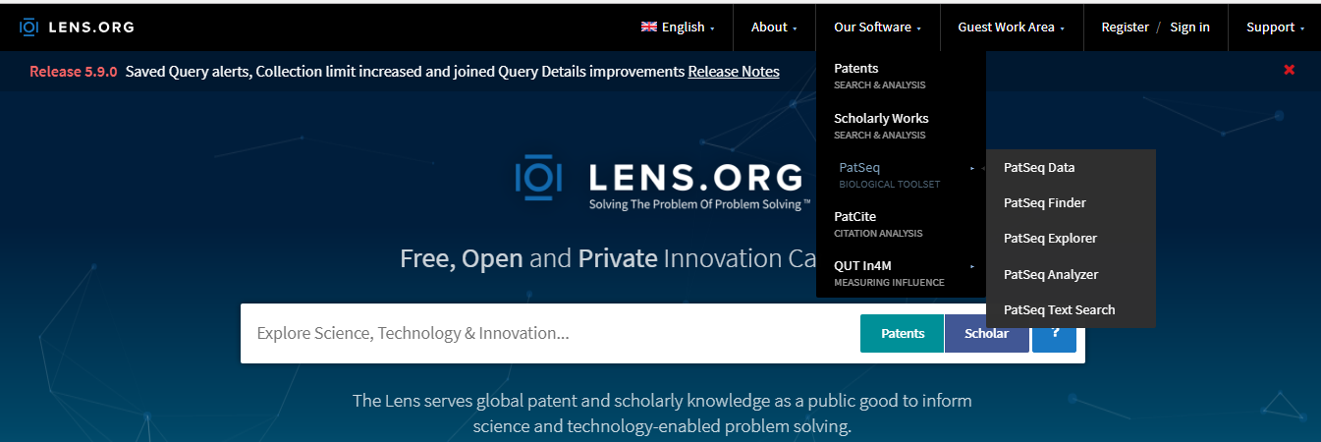
Patent lens
Offers full-text search of PCT applications, US patent applications and granted patents, and European (EP) granted patents as well as fulltext search (excluding claims) of Australian patent applications and granted patents.
The following search forms are offered: Number Search; Quick Search; Structured Search; Expert
Search; and US Sequence Search

Slide 38
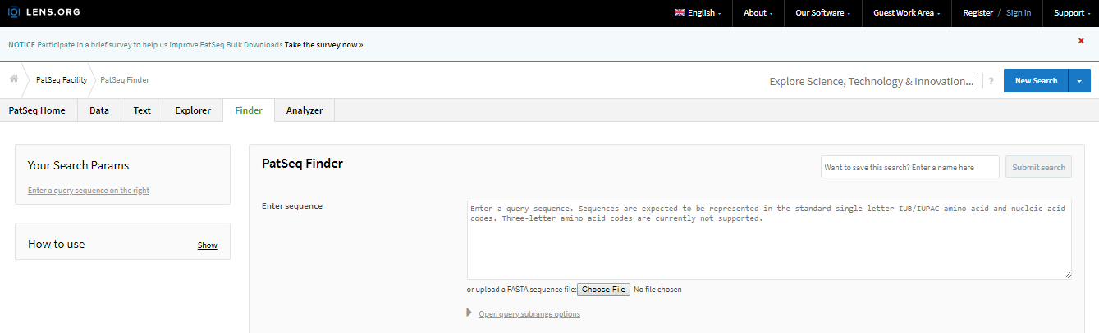
PatLens also offers a DNA, RNA and Protein Sequence Search which can
be carried out either by patent number and Sequence/Genbank ID or by INPC DNA, RNA and Protein.
Similarities search of biological sequences can also be carried using the National Center for Biotechnology Information’s BLAST software.
You can share data on The Lens, but you can't download any data.
https://www.lens.org/lens/bio

Slide 39
تفاوت انواع پایگاه داده ها
میزان پوشش مستندات از کشورها ومناطق مختلف
دوره زمانی پوشش مستندات
قابلیت پوشش دهی یک یا چند زبان مختلف و یا قابلیت ترجمه به سایر زبان ها
گزینه های متنوع برای جستجو
(Keywords search, Classification search, Name search, Dates,… )
فرمت نمایش و امکان آنالیز نتایج

Slide 40
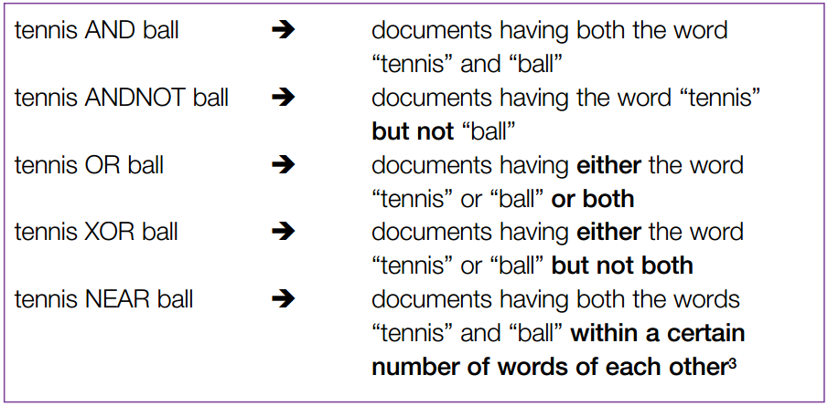
استراتژی های جستجوی پتنت؛
Search by keyword:
Word operators (Boolean operators): “AND”, “ANDNOT” (or simply “NOT”), “OR”, “XOR”, and “NEAR”

Slide 41
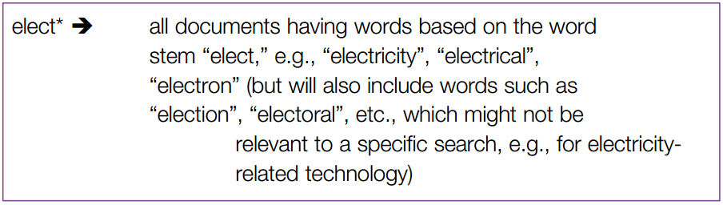
استراتژی های جستجوی پتنت
Search by keyword:
Truncation: By using an operator called a wildcard,
usually an asterisk (*), question mark (?), dollar sign ($),
or percent sign (%)

Slide 42
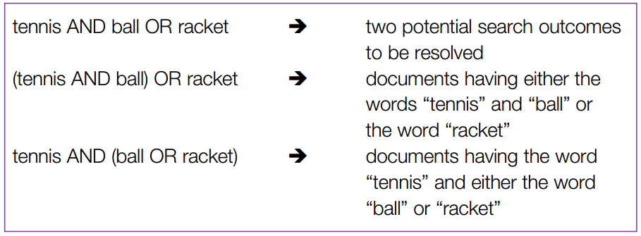
استراتژی های جستجوی پتنت
Search by keyword:
Nesting. Nesting refers to the use of parentheses to organize
search queries in order to resolve potentially confusing search
syntax, for example:

Slide 43
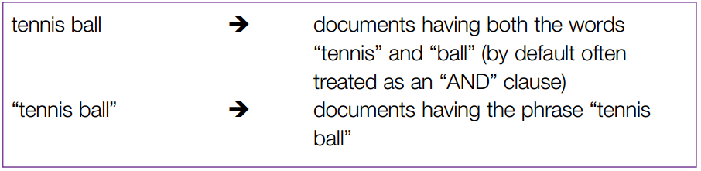
استراتژی های جستجوی پتنت
Search by keyword:
Phrases. If you surround a group of words with quotation marks
(«), everything surrounded by those quotation marks will be treated
as a single search term. This allows you to search for a multi-word
phrase rather than specifying each word as a separate term, for
instance:

Slide 44
استراتژی های جستجوی پتنت
Search by patent classification:
IPC system (international patent classification) / ( >70000)
USPC
ECLA / ( > 130000)
FI & F-terms (Japan)
CPC (Cooperative patent classification) / ( > 250000)

Slide 45
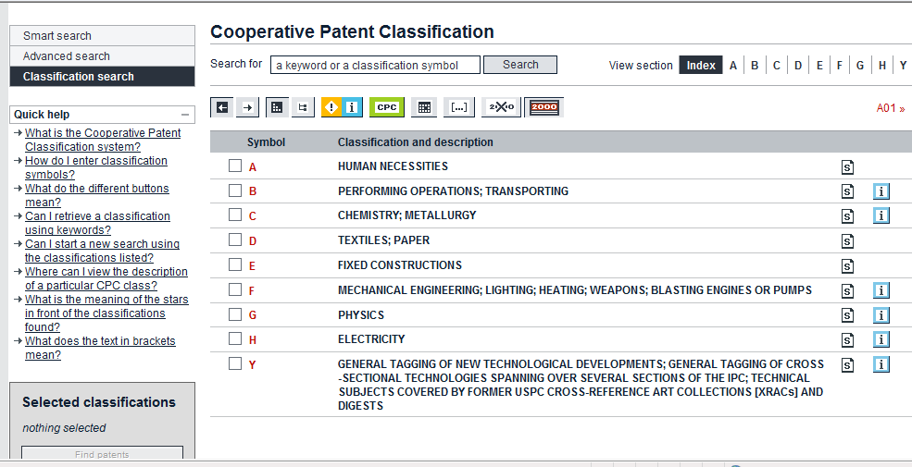
Cooperative Patent Classification (CPC)

Slide 46
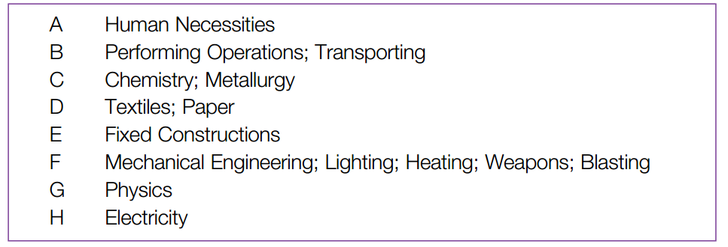
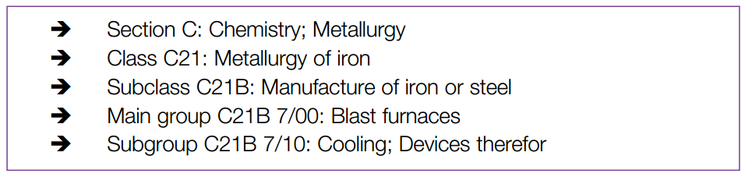
استراتژی های جستجوی پتنت
Search by patent classification:
IPC system (international patent classification) / ( >70000)
USPC
ECLA / ( > 130000)
FI & F-terms (Japan)
CPC (Cooperative patent classification) / ( > 250000)
For example:
IPC system

Slide 47
نظام طبقه بندی اختراعات
سیستم طبقه بندی CPC توسط دو مجموعه EPO و USPTO برای ایجاد یک هماهنگی بیشتر در طبقه بندی ایجاد و اول ژانویه سال 2013 اعمال گردید
نظام های طبقه بندی مختلفی در دنیا وجود دارد. هم به صورت معاهدات همکاری و هم بصورت کشوری
ECLA, IPC, USPC, CPC, …..
این طبقه بندی ها حوزه های علوم و فناوری را در چند گروه اصلی (8 یا 9 گروه) طبقه بندی می کنند. و سپس به چند بخش و زیر بخش تقسیم بندی می شوند. عموما این لایه ها بین 4-6 عدد هستند
          A61B3/00
          Apparatus for testing the eyes; Instruments for examining the eyes (...)(eye inspection using ultrasonic, sonic or infrasonic waves A61B8/10 ; devices for treatment of the eyes A61F9/00 ; exercisers for the eyes A61H5/00 ; optical systems in general G02B)

Slide 48
استراتژی های جستجوی پتنت
Search by number/date ranges:
An application number
A publication number
A patent number
AND…
Date of filing
Date of publication
Priority date

Slide 49
استراتژی های جستجوی پتنت
Search by applicant/assignee name or by inventor name:
با هدف کسب اطلاع از پتنت/ پتنت های فرد یا شرکت و یا یک ارگان خاص از استراتژی های بخش جستجوی کلید واژه در این قسمت میتوان استفاده نمود
Misspelling , abbreviations,…

Slide 50
اختراعات حوزه سلامت
و ادعاهای اختراعات دارویی

Slide 51
داروی اصیل و ژنریک
داروهای اصیل و جدید حاصل از تحقیق و پژوهش اصیل توسط شرکتهای داروسازی مبتکر (دارای پتنت)
داروهای ژنریک که پس از به اتمام رسیدن زمان تولید انحصاری داروی اصلی، این شرکت ها داروی مشابه داروی اصلی را وارد بازار می کنند
    کنترل قیمت
    افزایش دسترسی

Slide 52


قبل از موافقت نامه تریپس بیش از 50 کشور دنیا مطلقا از اختراعات دارویی حمایت نمیکردند (منظور از دارو عام و شامل واکسن و معرف ها و کیت های تشخیصی آزمایشگاهای و پاراکلینیکی است)
بسیاری کشورها هم فقط از فرآیند های جدید ساخت دارو حمایت میکردند و نه از فرآورده ها
برخی کشورها هم مدت حمایت از دارو کمتر از بیست سال بود

Slide 53
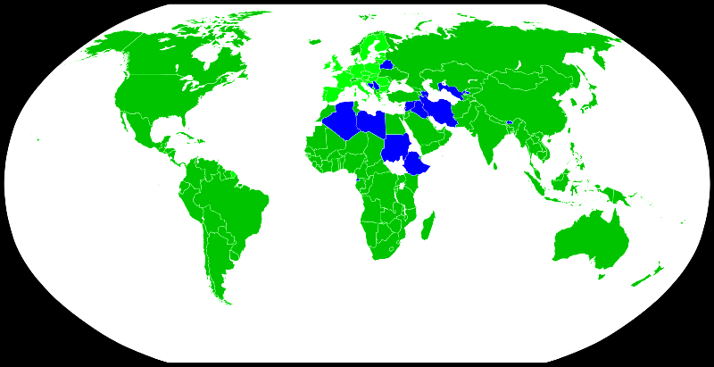
TRIPs
تریپس در پایان مذاکرات دور اوروگوئه در خصوص گات در سال 1994 مصوب و از موافقت نامه های تحت سازمان تجارت جهانی است.
General Agreement on Tariffs and Trade (GATT)
Effective | 1 January 1995
Parties | 162 (All WTO members(

Slide 54

تریپس برای اولین بار مقررات و الزامات بسیار گسترده و فراگیری وضع نمود :
ممنوعیت استثنا نمودن حمایت از اختراعات دارویی
ممنوعیت عدم حمایت از فرآورده جدید دارویی
تعیین حداقل بیست سال برای حمایت از همه اختراعات از جمله دارو
نتیجه : عدم دسترسی به هدف تریپس برای ایجاد تعادل منافع دارندگان حق و استفاده کنندگان (موارد 7 و 8 تریپس)

Slide 55
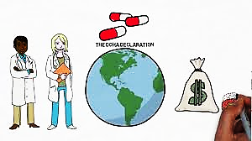
اعلامیه دوحه (Doha Declaration)
کشورهای در حال توسعه بر این موضوع تمرکز کردند که تریپس تامین کننده منافع کشورهای توسعه یافته است لذا در 14 نوامبر 2001 گفتگوها منجر به اعلامیه دوحه گردید.
این اعلامیه، از بیانیه های WTO است که دامنه تریپس را شفاف تر می کند.
به طور مثال اعلام میکند تریپس می تواند و باید در راستای تامین هدف «ارتقا دسترسی به داروها برای همه» تفسیر گردد
انعطاف پذیری هایی هم در خود تریپس اعمال شد (2005) :
مجوزهای اجباری
واردات موازی

Slide 56
اعلامیه دوحه
In Paragraphs 4 to 6 of the Doha Declaration, governments agreed that:
"4. The TRIPS Agreement does not and should not prevent Members from taking measures to protect public health. Accordingly, while reiterating our commitment to the TRIPS Agreement, we affirm that the Agreement can and should be interpreted and implemented in a manner supportive of WTO Members' right to protect public health and, in particular, to promote access to medicines for all.
In this connection, we reaffirm the right of WTO Members to use, to the full, the provisions in the TRIPS Agreement, which provide flexibility for this purpose.

Slide 57
اعلامیه دوحه
5. Accordingly and in the light of paragraph 4 above, while maintaining our commitments in the TRIPS Agreement, we recognize that these flexibilities include:
In applying the customary rules of interpretation of public international law, each provision of the TRIPS Agreement shall be read in the light of the object and purpose of the Agreement as expressed, in particular, in its objectives and principles.
(b) Each Member has the right to grant compulsory Licenses and the freedom to determine the grounds upon which such licenses are granted.
(c) Each Member has the right to determine what constitutes a national emergency or other circumstances of extreme urgency, it being understood that public health crises, including those relating to HIV/AIDS, tuberculosis, malaria and other epidemics, can represent a national emergency or other circumstances of extreme urgency.
(d) The effect of the provisions in the TRIPS Agreement that are relevant to the exhaustion of intellectual property rights is to leave each Member free to establish its own regime for such exhaustion without challenge, subject to the MFN and national treatment provisions of Articles 3 and 4.6. We recognize that WTO Members with insufficient or no manufacturing capacities in the pharmaceutical sector could face difficulties in making effective use of compulsory licensing under the TRIPS Agreement. We instruct the Council for TRIPS to find an expeditious solution to this problem and to report to the General Council before the end of 2002."

Slide 58
TRIPs : SECTION 5: PATENTS
Article 27 : Patentable Subject Matter
1. Subject to the provisions of paragraphs 2 and 3, patents shall be available for any inventions, whether products or processes, in all fields of technology, provided that they are new, involve an inventive step and are capable of industrial application.5 Subject to paragraph 4 of Article 65, paragraph 8 of Article 70 and paragraph 3 of this Article, patents shall be available and patent rights enjoyable without discrimination as to the place of invention, the field of technology and whether products are imported or locally produced.
2. Members may exclude from patentability inventions, the prevention within their territory of the commercial exploitation of which is necessary to protect order public or morality, including to protect human, animal or plant life or health or to avoid serious prejudice to the environment, provided that such exclusion is not made merely because the exploitation is prohibited by their law.
3. Members may also exclude from patentability: (a) diagnostic, therapeutic and surgical methods for the treatment of humans or animals; (b) plants and animals other than micro-organisms, and essentially biological processes for the production of plants or animals other than non-biological and microbiological processes. However, Members shall provide for the protection of plant varieties either by patents or by an effective sui generis system or by any combination thereof. The provisions of this subparagraph shall be reviewed four years after the date of entry into force of the WTO Agreement.

Slide 59
TRIPs:
Article 30 Exceptions to Rights Conferred
Members may provide limited exceptions to the exclusive rights conferred by a patent, provided that such exceptions do not unreasonably conflict with a normal exploitation of the patent and do not unreasonably prejudice the legitimate interests of the patent owner, taking account of the legitimate interests of third parties.

Slide 60
TRIPs: SECTION 7: PROTECTION OF UNDISCLOSED INFORMATION Article 39
3. Members, when requiring, as a condition of approving the marketing of pharmaceutical or of agricultural chemical products which utilize new chemical entities, the submission of undisclosed test or other data, the origination of which involves a considerable effort, shall protect such data against unfair commercial use. In addition, Members shall protect such data against disclosure, except where necessary to protect the public, or unless steps are taken to ensure that the data are protected against unfair commercial use

Slide 61
مواردی که قابل ثبت در قالب اختراع نیستند
استفاده جدید از مواد یا فرآیند های شناخته شده (پلی مورفها، استرها، نمک ها، مخلوط ها، مشتقاتی که نشان دهنده اثربخشی بیشتری نسبت به ماده موجود نیستند)
ایزومرها، مخلوطها، ترکیب یا مشتقاتی از ترکیبات شناخته شده قبلی که همان ماده قبلی هستند اجازه ثبت اختراع ندارند مگر اینکه از نظر کارآئی و اثر بخشی خواص متفاوت عمده ای داشته باشند
مانند : (سمی – غیر سمی) ، (عدم پایداری – پایدار)
مخلوط های صرف ( مخلوطهایی که صرفا از اضافه کردن چند ترکیب بدست می آیند) و فرآیند مخلوط شدن آنها

Slide 62
مواردی که قابل ثبت در قالب اختراع نیستند (ادامه)
روش های درمانی انسان ها و حیوانات (Method )- اجازه به پزشکان برای استفاده
گیاهان و حیوانات و اجزای آنها
هر روشی که برای امور پزشکی، جراحی، پیشگیری، تشخیصی، درمانی یا هر درمانی روی بدن انسان یا حیوان استفاده می شود قابلیت ثبت اختراع ندارد.
روش های IN-VITRO و EX-VIVO چگونه است؟
گیاهان، حیوانات (کامل یا اعضایی از آنها)، به غیر از میکروارگانیسم ها، شامل دانه ها، انواع، گونه ها و فرآیندهای اساساً بیولوژیک برای تولید گیاهان و یا حیوانات قابلیت ثبت ندارند.

Slide 63
موارد قابل ثبت در قالب اختراع
محصول :
پروتئین ها ( آنزیم ها، پروتئین های انسانی)، DNA (توالی های ژنی انسانی) مواد شیمیایی منتج از میکروارگانیسم ها (آنتی بیوتیک ها) چه برای مصارف دارویی و چه مصارف غذایی
میکرو ارگانیسم جدید (جداسازی / مهندسی ژنتیک)
ارگانیسم های زنده و سلول ها ( سلول های بنیادی، باکتری ها، ویروس ها..)
پروموتر، مارکر
ساختار جدید
واکسن

Slide 64
موارد قابل ثبت در قالب اختراع
پتنت های فرآیندی
هر فرآیند in vitro و بر خی فرآیندهای Ex vivo
روش های خالص سازی پروتئین، فرآیندهای پائین دستی داروئی
فرآوری میکروارگانیسم ها برای دستیابی به مواد شیمیایی و داروئی
سنجه های غربالگری Screening Assays (مثل کیت های تشخیصی) خارج بدن
روش های PCR با استفاده از میکروارگانیسم ها
محصولات تخمیری جدید
تکنیک های جدید

Slide 65
فرآیندهای اساساً بیولوژیک
اساسا بیولوژیک (Essentially Biological)باید براساس نوع اختراع مورد بررسی قرار گیرد و نوع مداخله انسان در نتیجه مهم است.
لزوم دخالت انسان تنها نمی تواند به معنای تامین اینکه فرآیند اساسا بیولوژیک نیست باشد.
مداخله انسان می تواند تنها به معنای این باشد که فرآیند صرفا بیولوژیک( Purely Biological) نیست.
این ادعانامه است که میزان مداخله انسان را مشخص می کند

Slide 66
علوم زیستی
میکرو ارگانیسم ها و توالی های نوکلئوتیدی
باید منبع ژنتیک و مرجع آن مشخص شود
کاربرد آن مشخص شود
اگر تغیر ژنتیکی داده شده است باید شرایط تغیرات و جزئیات آن افشا گردد
توالی های پروتئینی و DNA : باید کاملا مشخص شود که توالی یابی چگونه انجام شده است
اگر تغیرات و جهشی ایجاد شده است : کاربرد و مصرف توالی، محصولاتی که شامل این توالی هستند
لیست توالی حتما باید پیوست و اظهار گردد

Slide 67
تعین مشخصه مخمر
مثال :
Mere mention of deposit of yeast strain in a depository without setting out its characteristics in the specification is “inadequate description”
Pfizer’s Application 1974 RPC 689

Slide 68
کاربرد یک ماده جدید
مثال :
A novel compound X useful for treatment of cancer
Use of compound X for treating cancer
A novel compound X to prepare a medicament Y for treating cancer
Use of compound X to manufacture medicament Y for management of cancer
Interferon for use as a medicine
Use of interferon for the manufacture of a medicament for treating cancer
A method for diagnosing cancer comprising measuring the concentration of interferon

Slide 69
میکروارگانیسم ها (مواضع کشورهای مختلف)
  موضع اروپا : میکروارگانیسم ها شامل مخمرها، قارچ ها، جلبک ها، تک یاخته ها، ویروس ها و ....
  مشتقات بیوتکنولوژی : شامل مواد بیولوژیکی و نه فقط میکروارگانیسم ها، همه میکروب ها، ویروس ها. رده های سلولی (به غیر از آنهایی که برای جرم لاین انسانی به کار می روند)
  http://eur-lex.europa.eu/LexUriServ/LexUriServ.do?uri=CELEX:31998L0044:EN:HTML
  موضع امریکا : باکتری های مهندس ژنتیک شده قابل ثبت پتنت هستند (هر چیزی که در کره خاکی و توسط انسان درست شده است)
  رده های مخمر، ویروس ها، هیبریدوما، حیوانات دریایی، حیوانات آزمایشگاهی ترانسژنیک)

Slide 70
میکروارگانیسم ها (مواضع کشورهای مختلف)
  موضع هند : گیاهان، حیوانات، انسان به غیر از میکروارگانیسم ها قابل پتنت نیستند
  میکروارگانیسم ها و موجودات مهندسی ژنتیک شده قابل ثبتند ( بحث در خصوص تفاوت این دو در ثبت و فقطGM )
میکروارگانیسم ها : جداسازی، دستکاری ژنتیکی شده، تغیر یافته
قبل از تاریخ ثبت اظهارنامه (فایلینگ ) در مرجع بین المللی واسپاری گردد.
  موضع برزیل : موارد ذیل زمانیکه که در محل طبیعی زندگی خود باشند در قالب ثبت اختراع یا مواد مصرفی قابلیت ثبت ندارند : موجودات زنده طبیعی (کلا یا بخشی از انها)، مواد بیولوژیکی (شامل ژنوم یا جرم لاین یا هر عضو زنده)، مگر اینکه جداسازی شوند (قانون 2005)

Slide 71
توالی های نوکلئوتیدی
اسیدهای نوکلئیک : مولکول های شامل A, G, C ,T, U (DNA&RNA)
پروتئین های شامل آمینو اسیدهای مختلف
چه توالی های DNA قابل ثبت هستند؟
TTT ATT TGT CCT ATT TAA CCT CGT GCT CAT GCT
phe ile cys pro ile stp pro arg ala his ala
Claim :
1.An isolated nucleic acid sequence bearing SEQ ID 1

Slide 72
توالی های نوکلئوتیدی (مواضع کشورهای مختلف)
موضع اروپا : DNA جداسازی شده به عنوان یک ماده شیمیایی قابل ثبت است.
موضع امریکا : DNA جداسازی و خالص شده، مولکول RNA یا مولکول های آمینو اسید در قالب ترکیبات شیمیایی قابل ثبت هستند.
کل توالی ژنی یک موجود قابل ثبت است.
کل توالی یک آمینو اسید قابل ثبت است لکن اگر بخشی از آن باشد به شرط اینکه کاربردآن برای تشخیص یک بیماری مشخص شود قابل ثبت است.
توالی باید از محیط طبیعی خود جداسازی و خالص سازی شود. توالی خالی بدون اعلام کاربرد مشخص قابل ثبت نیست.
موضع هند : نظام پتنت محصول به تازگی تدوین شده است. لذا پتنت های کمی برای توالی های نوکلئوتیدی اعطا شده است.
برای ثبت پتنت باید توالی نوکلئوتیدی از محیط طبیعی خود جداسازی شده و اعلام کاربری گردد.

Slide 73
مثال : موارد قابل ثبت در برزیل
Patentability of Biotechnology Inventions
Compound X isolated from nature (gene, protein, antibody etc).
Modified DNA, RNA, gene, protein, antibody, vector, etc.
Vaccines, medicaments, formulations comprising natural compounds
Natural biological processes
Processes to isolate, modify and synthesize natural substances
Use of gene, protein or compound X isolated from nature (non-therapeutic)
Modified microorganisms/ microorganism cells
Modified animals/plants or their cells
Processes of modifying and producing microorganisms
Processes of modifying and producing plants and animals
Surgical, therapeutic, diagnostic methods applic. to the human body or animals
First and second medical use – Swiss-type claim
Allowed Allowed with restrictions Not allowed

Slide 74
نمونه : قوانین خاص برزیل
“The grant of patents to pharmaceutical products and processes will depend on the previous approval of the National Health Surveillance Agency (ANVISA).”
Federal Attorney General’s legal opinion (Jan/2011):
“ANVISA’s responsibility is to proceed with the analysis of the sanitary risks of the patented drug to the health.”
Resolution – RDC nº 21 of April 10, 2013
"The patent application is deemed contrary to public health in 2 cases:
  If the claimed pharmaceutical product or process presents a health risk;
  If the pharmaceutical product or process refer to substances included in the Brazilian National List of Essential Medicines (RENAME) or are declared of interest for the medicine policies within the Unified Health System (SUS) through an Ordinance of the Ministry of Health."

Slide 75
لزوم قوانین خاص در حوزه اختراعات دارویی
اگرچه شرایط عمومی پتنت شدن مانند بقیه است لکن اجزایی در ادعاهای پتنت های دارویی وجود دارد که منحصر به خود آنهاست
برخی از عوامل سرعت ارزیابی را افزایش داده و موجب یکنواخت سازی نحوه برخورد با پتنت های دارویی می شود.
درخواست های متعدد رو به افزایشی در حوزه ادعاهای دارویی در خصوص پلی مورف ها، نمک ها، فرمولاسیون ها و ... وجود دارد که نه تنها داروهای اصیل نیستند بلکه جلوی رقابت داروهای ژنریک را می گیرند. به این نحوه اخذ پتنت همیشه بهار (Evergreening) می گویند (Bolar Provisio برای اهداف آزمایشی ورود داروهای ژنریک)
با توجه به اثر پتنت ها روی قابلیت دسترسی، فراهم بودن و قابلیت تامین درمان و تکنولوژی های مرتبط با آن، نحوه ارزیابی پتنت های دارویی اثر مهمی روی سلامت عمومی دارد.
ادارات ثبت اختراع و ارزیابان نقش مهمی در ایجاد تعادل بین حمایت از اختراعات و تشویق نوآوری ها از یک سو و ارتقا دسترسی و تامین تکنولوژی های درمان و سلامت از سوی دیگر دارند. این فرآیند تعادل موجب دسترسی به سطح توسعه وسیع تری از نقطه نظر تلاش های ملی برای ارتقا تحقیق و توسعه، انتقال تکنولوژی و تولید دارو برای دستیابی به پوشش سلامت در سطح جهانی دارد.

Slide 76
Bolar provision : قاعده بولار
در ایالات متحده :
271(e)(1) exemption or Hatch-Waxman exemption
دراتحادیه اروپا :
EC Directives 2001/82/EC
در کانادا :
Roche-Bolar provision
research exemption or safe harbor exemption
شرکتهای ژنریک ساز اجازه دارند چند سال قبل از اتمام تاریخ یک پتنت (داروئی) فعالیتهای تحقیقاتی و آزمایشات مرتبط برای اخذ مجوزهای لازم (مانند FDA) را انجام دهند

Slide 77
Ever greening: طولانی سازی پتنت
شرکت های بزرگ و دارای برند تولید کننده داروهای اوریجینال
ثبت پتنت های جدید در ادامه پتنت های قبلی با تغیرات جزئی
حفظ حق مالکیت فکری محصولات داروئی خود و قیمت بالای دارو
جلوگیری از تولید ژنریک سازها
این طولانی سازی قاعده حقوقی ندارد و قوانین مالکیت فکری از آن حمایت نمی کنند.
WTO وضع قوانین علیه آن را توسط کشورهایی مثل استرالیا خلاف TRIPS دانسته است!

Slide 78
مثالی از دارو :
صنعتی که دوست دارد همیشه بهار بماند
Merck : Liptruzet
ترکیبی از Zetia (ezetimibe) و atorvastatin (generic Lipitor)
Pfizer : Lipitor (Expire date : June 2011)
Crystalline form : 2016
Fixed dose form : 2018

Slide 79
Patent cliff
زمانیکه پتنتهای مشابه یک حوزه (عموما در حوزه دارویی: شیمیایی یا بیولوژیک) در یک محدوده زمانی گرنت شده اند و تقریبا در یک محدوده زمانی هم منقضی می شوند.
زمان انقضای داروهای اوریجینال گران قیمت بهترین زمان ورود شرکت های ژنریک ساز است.
عموماً این موضوع بازار بسیار خوبی برای داروهای با بازار بالای 1 billion USD در سال است.
مثال داروهای شیمیایی : Plavix, Singulair, Diovan and Lipitor (اوایل دهه 1990 گرنت شده و در فاصله 2011تا 2015 منقضی شده اند)
مثال داروهای بیولوژیک : Rituxan, Humira, Novolog and Avastin(اواخر دهه 1990 گرنت شده اند و در فاصله 2014-2019 منقضی می شوند)

Slide 80
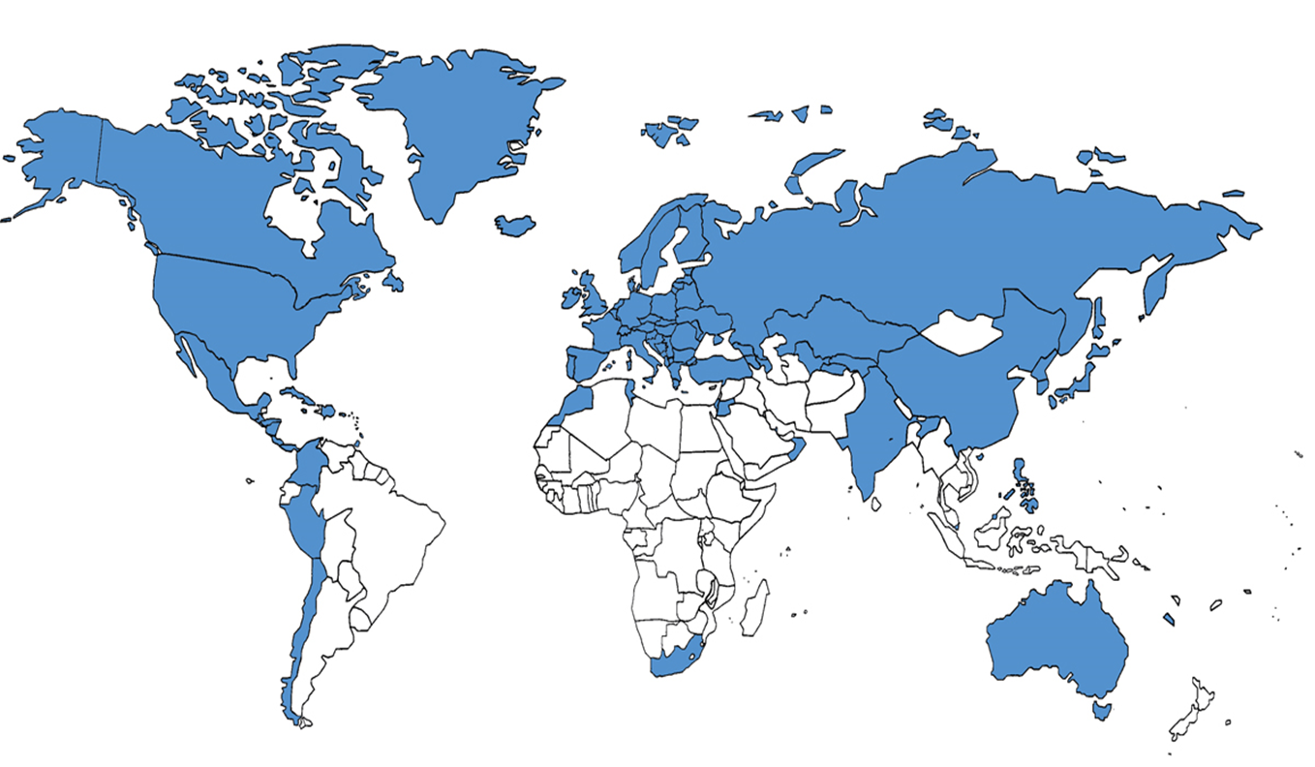
معاهده بوداپست Budapest Treaty
سیستم بین المللی واسپاری میکروارگانیسم ها در روند ثبت اختراعات

Slide 81
چرا معاهده بوداپست
نیاز به کفایت افشای اختراعات
چگونگی واسپاری میکروارگانیسم ها
سودمندی یک نظام واحد بین المللی واسپاری
میکروارگانیسم : موجودات میکروسکوپی (مانند باکتری، قارچ، ویروس، مخمر) که در تولید غذاها (مانند ماست، پنیر،..) داروها (مانند آنتی بیوتیک ها) و دیگر محصولات (مانند پودر شستشو) استفاده می شود.

Slide 82
الزامات افشاء
طبق قوانین پتنت حمایت از اختراعات نیازمند افشا کافی
است که عموما در متن توصیف می آید
عموم مردم می توانند از اطلاعات پتنت برای مقاصد آزمایشی (بسته به قانون هر کشور) وبرای مقاصد تجاری (در زمان انقضای پتنت) استفاده کنند
زمانیکه اختراع شامل استفاده از یک میکروارگانیسم هست علاوه بر افشا در توصیف باید یک نمونه از آن در یک مجموعه کشت سلولی واسپاری و نگهداری شود
قوانین بسیاری کشورها الزام به واسپاری دارد
فرآیند واسپاری پیچیده و هزینه بر است
به پیشنهاد انگلیس موضوع در وایپو طرح و درنشستی در بوداپست معاهده در تاریخ 28 آوریل 1977 بین 18 کشور منعقد گردید و در 19 آگوست 1980 اجرایی شد
تاکنون (2017):
80 کشور عضو معاهده 46 مرجع واسپاری بین المللی (IDAs)

Slide 83
مزایای استفاده از معاهده بوداپست
همه کشورهای متعهد واسپاری در یکی از IDA ها را قبول دارند. هر گونه واسپاری در یکی از مراجع باید توسط مراجع ثبت اختراع دیگر در کشورهای عضو و یا سازمان های منطقه ای قابل پذیرش است.
دسترسی به میکرو ارگانیسم ها:
هر اداره مالکیت صنعتی علاقه مند
شخصی که واسپاری کرده یا هر فرد مجازی از طرف وی
هر شخص حقیقی یا حقوقی تحت قراردادهایی که اداره مالکیت صنعتی آن را تائید می کند

Slide 84
معاهده بوداپست
Budapest - The International Microorganism Deposit System
سیستم بوداپست یک راه حل کاربردی و تجاری برای پتنت هایی است که در آن ها یک ماده بیولوژیک قرار دارد و باید واسپاری شود.
حدودا در 80 کشور دنیا مرجع معتبر واسپاری بین المللی وجود دارد(IDA )
این معاهده در سال 1977 منعقد شده و کشورهای عضو متعهدند اگر اختراع شامل یک میکرو ارگانیسم است و مالک آن موظف به واسپاری میکروارگانیسم است او می تواند آن را بدون در نظر گرفتن اینکه در کدام کشور است در یکی از مراجع معتبر واجد شرایط بین المللی واسپاری کند.
در این صورت برای ثبت در کشورهای متعدد نیازی به واسپاری در کشورهای مورد نظر نیست و تنها یک مرجع کافیست.

Slide 85
مراجع واسپاری در دنیا
رشد 4.7% پتنت های مرتبط با زیست فناوری در سالهای 2007-2011
در 1990 تنها 10 مرجع، این تعداد به 33 مرجع در 2000 رسید و هم اکنون 45 مرجع وجود دارد.
رشد سریع زیست فناوری در افریقا و امریکای جنوبی
Culture collections with IDA status in developing countries
China
The China Center for Type Culture Collection (CCTCC)
The China General Microbiological Culture Collection Center (CGMCC)
Chile
The Chilean Collection of Microbiotic Genetic Resources (CChRGM)
India
The Microbial Culture Collection (MCC)
The Microbial Type Culture Collection and Gene Bank (MTCC)
Mexico
The Microorganism Collection of the National Center of Genetic Resources (CM-CNRG) (IDA status acquired in August 2015).
امریکای جنوبی | استرالیا | آسیا | امریکای شمالی | اروپا
2 | 2 | 10 | 4 | 27

Slide 86
کنوانسیون تنوع زیستی
Convention on Biological Diversity
Biodiversity Convention
در 1992 در ریودوژانیرو منعقد و در 1993 اجرایی گردید و هم اکنون 196 عضو دارد.
ایران در سال 1992 امضا و در سال 1996 اجرایی گردید.
اهداف مهم این کنوانسیون :
حفاظت تنوع زیستی
بهره برداری پایدار از اجزا منابع ژنتیک
تسهیم عادلانه سود ناشی از بهره برداری از منابع ژنتیک به دارندگان آن
دسترسی مناسب به منابع ژنتیک برای انتقال مناسب تکنولوژی با حفظ کلیه حقوق مرتبط و توسط تامین مالی مناسب آن است
https://www.cbd.int/convention/articles/

Slide 87
کنوانسیون تنوع زیستی(CBD)
کنوانسیون تنوع زیستی یک معاهده بین المللی با سه هدف است :
حفاظت از تنوع زیستی
بهره برداری پایدار از اجزاء آن
تسهیم عادلانه و متناسب منافع حاصله از بهره برداری از منابع ژنتیک
این کنوانسیون 193 عضو دارد و سه پروتکل در چارچوب این کنوانسیون اتخاذ شده است :
پروتکل ایمنی زیستی کارتاهنا
پروتکل متمم ناگویا در کوالامپور
پروتکل ناگویا برای دسترسی به تسهیم سود

Slide 88
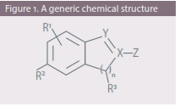
ادعاهای مارکوش Markush Claim
ادعاهای مارکوش شامل یک ساختار شیمیایی عمومی با جایگزین های متنوع است که تحت یک پتنت واحد درخواست می گردد.
پذیرش چنین ادعاهای دارویی می تواند شامل تعداد بسیار زیادی مولکول باشد که محققین را از فعالیتهای تحقیق و توسعه و تجاری سازی باز می دارد.
ادعاهای مارکوش می توانند ترکیباتی با متغیر های مختلف بسازند که شامل :
N متغیر جایگزین بر پایه اینکه چه چیزی در جای R باشد
N ترکیب متفاوت براساس محل اتصال
N ترکیب متفاوت بر اساس تناوب حضور گروهها

Slide 89
ادعاهای انتخابی Selection Claim
پتنت ها یا ادعاهای انتخابی، ادعاهایی هستند که بخشی از یک پتنت قبلی ثبت یا افشا شده را ادعا می کند. مثلا در پتنت قبلی C1-C4 ادعا شده است و حال پتنت جدید با C2 به تنهایی یا در ترکیب با ترکیب شناخته شده دیگری ادعا می شود. این ادعاها شرط نوآوری را ندارند

Slide 90
اشکال مختلف Polymorph
گاها یک پتنت با یک ادعا ثبت می شود. فرد دیگری همان ترکیب را با ساختار کریستالی متفاوتی تهیه می کند که اتفاقا گاهی تصادفی ایجاد شده است. این ادعاها شروط نوآوری و گام ابتکاری را ندارند. مگر اینکه این فرم جدید خواص و کاربرد جدیدی را از خود بروز دهد

Slide 91
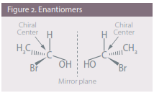
انانتیمورها (ساختارهای آینه ای) Enantiomers
مولکول های چیرال مولکولهایی باحداقل یک
اتم کربن دارند با چهار جایگزین
این ساختارها می توانند ساختارهای آینه ای
داشته باشند که گاها خواص متفاوتی از خود نشان می دهند. حتی ممکن است یکی نسبت به دیگری سمی یا غیر پایدار باشد
در صورتیکه مخلوط این ترکیبات قبلا پتنت شده باشد صرف جداسازی و خالص سازی یکی از این فرم ها نمیتواند موضوع یک ادعای جدید باشد
مگر روش جداسازی خود فرآیندی باشد که گام ابتکاری دارد

Slide 92
نمک ها Salt
نمک ها عموما در داروسازی زمانی استفاده می شوند که حالت آزاد باز یا اسید دارو به اندازه کافی حلالیت، پایداری یا حتی خلوص را ندارد.
نمک های مختلف می توانند حلالیت، دسترسی زیستی و کارآیی ها و خواص ارگانولپتیکی متفاوت از خود بروز دهند.
صرف تهیه یک نمک یا نمک متفاوت از دارو با جایگزینی یک عنصر گام ابتکاری را احراز نمی کند و باعث Evergreening یک پتنت و ممانعت از داروی ژنریک می شود

Slide 93
اترها و استر ها Ethers & Esters
اترها و استرها گاها در داروسازی برای ارتقا ایمنی یا کارآیی دارو استفاده می شوند.
اترها و استرها عموما نسبت به فرم نمک یا حالت آزاد اسید/باز دارو بیشتر حلال در چربی هستند لذا نفوذ انها در بافت ها و گاها نرخ آزادسازی آنها بالاتر است
آنها عموما نسبت به نمک های مشابه خود اثر درمانی متفاوت تری ندارند
این ساختار ها شرط گام ابتکاری را احراز نمیکنند
ساختار اترها و استرها (Rها گروهای آلکیلی مختلفی هستند)
R1-O-R2
R1-C-O- R2

Slide 94
ساختار Composition
تعداد زیادی از درخواست های پتنت برای ساختار(فرمولاسیون) یک داروی شناخته شده است
فرمولاسیون یک ماده فعال دارویی باید حامل ها یا اکسپیان های قابل قبول داروسازی مثل فیلرها، رقیق کننده ها، ترکیبات پایدار کننده (مثلا PH)، روان کننده ها نمیتواند شرط گام ابتکاری را احراز کند.
استفاده از پوشش های مختلف برای تسریع یا تاخیر آزاد سازی ماده فعال شرط گام ابتکاری را احراز نمی کند

Slide 95
دوز Doses
گاهی اوقات دوزهای مختلف دارویی در قالب یک پتنت جدید درخواست می شود در حالیکه اصل دارو پتنت دارد
این هم از روشهای Evergreening است که مانع توسعه بازار ژنریک می شود
دوزهای مختلف دارویی شرط قابلیت کاربرد صنعتی را احراز نمی کنند. در حقیقت این ها روش های مختلف درمانی هستند
Claims:
A pharmaceutical composition comprising a therapeutically effective amount of aminopterin, or a pharmaceutically acceptable salt thereof, wherein the pharmaceutical composition contains between about 0.01 and about 0.5 mg
aminopterin.

Slide 96
ترکیب Combination
در برخی موارد دو یا چند ماده دارویی با هم ترکیب می شوند
بسیاری از قوانین چنین ترکیباتی را از حیطه حمایت خارج می کنند مگر اینکه این ترکیب اثر هم افزایی رو تاثیر یک از مواد باشد
مثل ترکیبات مختلف کدئین و استامینوفن یا ایبوبروفن برا افزایش اثر مسکن
این ترکیبات شرط گام ابتکاری را احراز نمیکنند. در برخی موارد هم شرط قابلیت کاربرد صنعتی و می توان گفت یک روش درمانی است

Slide 97
پیش داروها Prodrugs
پیش داروها در حقیقت مواد فعالی هستند که تحت فعل و انفعالات شیمیایی در محیطی سلولی یا خارج سلولی فعال شده و باعث جذب و کارآیی و عملکرد دارو می شوند
پیش داروها چنانچه در پتنت مادر ادعا شده باشند به تنهایی نمی توانند موضوع پتنت جدیدی باشندداروی مادر می توانند مزایا و معایبی از قبیل دسترسی زیستی بهتر، اثرات جانبی پیش داروها نسبت به کمتر، پروفایل فارماکوکینتیکی بهتر و یا حتی حلالیت کمتر باشند
پیش داروها شرط گام ابتکاری را احراز نمی کنند. مگر اینکه خواص فارماکوکینتیکی جدیدی از خود بروز دهند و یا در پتنت مادر ادعا نشده باشند

Slide 98
متابولیت های فعال Metabolites
متابولیت فعال ترکیب باقیمانده موثره پس از متالبویز شدن در بدن است
آنزیم های کبدی وقتی یک دارو وارد بدن می شوند این مسیولیت را به عهده دارند
شناسایی و تجاری سازی این متابولیتهای فعال شرط نوآوری را احراز نمی کند چون از طبیعت جدا شده است
چنانچه متابولیت فعال در پتنت مادر ادعا نشده باشد و یا به صورت سینتتیک تولید شده باشد به شرط احراز شرایط دیگر می تواند درخواست پتنت دهد

Slide 99
ادعاهای کاربرد ثانویه Swiss Type
ادعاهای مربوط به استفاده درمانی جدید از یک داروی شناخته شده (معروف به ادعای استفاده ثانویه) موضوع درخواست های متعدد پتنت ها است
عموما در زمان انقضای پتنت ها شرکت ها کاربرد جدیدی از همان دارو یا ماده موثره آن اعلام میکنند تا بتوانند انحصار خود را طولانی تر کنند. مثال کاربرد ثانویه داروی AZT (Zidovudine) برای درمان ایدز پس از 11 سال از معرفی دارو برای درمان سرطان توسط National Cancer Institute in Detroit
این تیپ ادعاها که به Swiss type معروف هستند در برخی کشورها مانند اروپا پذیرفته شده اند و در برخی کشور ها مثل هند خیر
دلایل رد ادعاهای کاربرد ثانویه:
در حقیقت کشف یک خاصیت
به دلیل عدم وجود خواص فنی اختراعی حاصل نشده
به دلیل شناخته بودن ترکیب و فرایند تولید شرط نوآوری نقض شده است
از آنجاکه خواص درمانی جدید در داخل بدن ظاهر می شود شرط قابلیت کاربرد صنعتی نقض شده است
چنانچه در کشوری روش های درمانی جز استثناها باشد این ادعاها قابل حمایت نیست

Slide 100
چالش های اختراعات حوزه سلامت
صنعت مبتنی بر اوریجینال و صنعت مبتنی برژنریک (کنترل قیمت دارو برای کشورهای در حال توسعه)
موافقتنامه TRIPS و الزام ماده 27 آن برای ثبت فرآورده و فرآیند (TRIPS الزام پیوستن به WTO است)
تا قبل از تریپس حدود 50 کشور فراورده دارویی ثبت نمیکردند. تریپس اجازه استثنا را حذف کرد.
انعطاف پذیری تریپس و مهلت برای برخی کشورها برای هماهنگ سازی قوانین
راهکارهای مجوز اجباری و واردات موازی
قانون 86 ایران ظرفیت واردات موازی را ندارد (جز 1 بند ج ماده 15)
اصل رفتار ملی در کنوانسیون پاریس : حق مساوی متقاضی ایرانی و خارجی
عدم بررسی ماهوی تخصصی درخواست های ثبت اختراع با قوانین مربوطه (عدم وجود قوانین)
ثبت اختراعات خارجی در مواردی که شرایط ثبت را احراز نمی کنند (فرم های جدید داروئی، پیش داروها، ایزومرهای ساختاری و ...)

Slide 101
فرآیند ارزیابی درخواست اختراعات
2. جستجو
1. خواندن متن اختراع
3. تعین قابلیت پتنت
4. مکاتبات متقاضی و ارزیاب

Slide 102

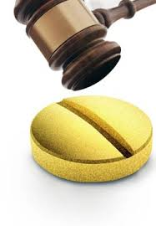
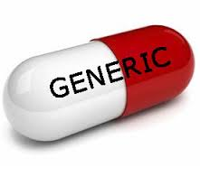
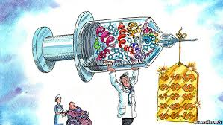
Intellectual property is a key aspect for economic development
مالکیت فکری یک جنبه کلیدی توسعه اقتصادی است .
m_aminlou@yahoo.com
pipo@Pasteur.ac.ir
تلفن :64112510-021

